Slide 1
Trabalho 2
Flappy Bird em LUA
Aluno: Luis Claudio Cantanhêde Martins
1512946

Slide 2
O jogo…
O objetivo do jogo é passar entre os canos a fim de conseguir a maior pontuação possível
Para jogar bastar não deixar o passáro não encostar no teto, chão ou tubos
A tecla “space” permite o jogador a dar pequenos saltos
A tecla “up” e “down” altera a dificuldade do jogo
A tecla “p” pausa o jogo
A tecla “q” termina o jogo se estiver pausado ou no game over

Slide 3
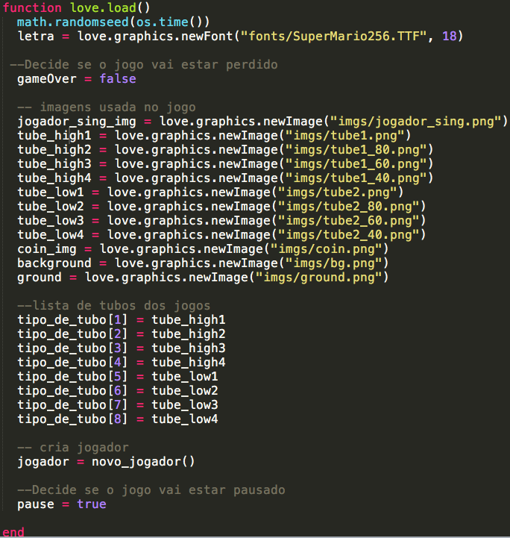
love.load()

Slide 4
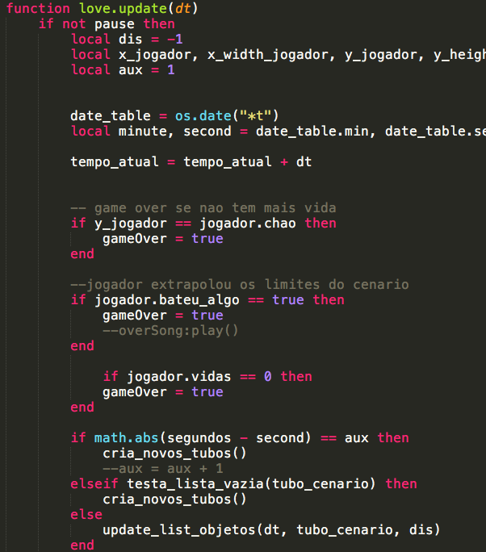
love.update()

Slide 5
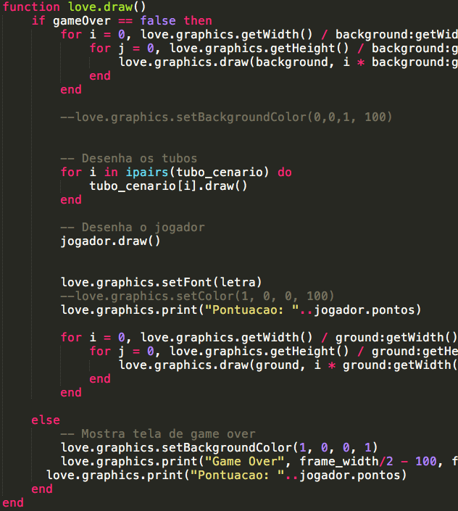
love.draw()

